Slide 1
CURSO DE FORMACIÓN
AGENTES SANITARIOS 2023
Comunicación y Educación para la Salud
07 de Junio de 2023

Slide 2
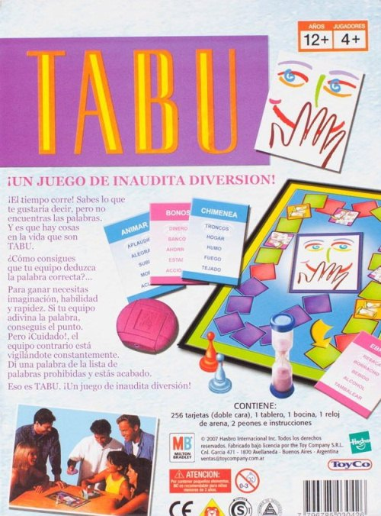
Nos juntamos en 2 equipos
Con las cartas que le toca a nuestro equipo tenemos que:
*Asignar una persina(que ira cambiando en cada turno), quien tendrá que tomar una tarjeta y guiar a su equipo para que adivine la palabra que aparece como título en la carta.
*IMPORTANTE: Al comunicarse no podrá usar ningún derivado de las palabras que aparece en el listado de abajo.
*Cada turno tiene un tiempo de 90 segundos para adivinar.

Slide 3
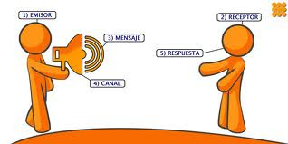
¿Qué conocemos sobre la comunicación?
¿Este esquema se presenta así en nuestra cotideaneidad?

Slide 4
El esquema conocido es invertido:
Para poder pensar estrategias de comunicación (y producir/emitir mensajes) es importante empezar por la escucha (función generalmente asignada al receptor).
Las posiciones EMISOR-RECEPTOR conocidas, no pueden ser estáticas y se alimentan constantemente entre sí.

Slide 5
Comunicación como:

Slide 6
"La comunicación o es diálogo o no es comunicación, sino tan sólo información o difusión. Si hoy hablamos de comunicación participativa, dialógica, horizontal, bidireccional, etc.; estos adjetivos que sumamos al vocablo constituyen en rigor, una redundancia impuesta por la apropiación indebida que los medios masivos de difusión han hecho del término comunicación" .
Mario Kaplum. Para una pedagogía de la comunicación.

Slide 7
La comunicación es un derecho: El acceso a la información puede promover equidad en Salud:
https://drive.google.com/drive/folders/147fFhjiWsNPgkFPEnEn5wpeFAuAQ7KW6

Slide 8
En Comunicación y Salud hablamos de DIMENSIÓN COMUNICACIONAL:
Comunicación con los usuarios/territorio
Comunicación con el equipo de salud
Comunicación con otros efectores
Comunicación con otras instituciones
Materiales de Comunicación
Medios de comunicación

Slide 9
“La Comunicación Comunitaria implica generar puntos de vista que nacen a partir de construcciones colectivas a nivel territorial, barrial, comunitario, construcciones que buscan intervenir en el espacio público, interpelando a quienes habitan cada lugar, y también descubriendo cómo hacerlo, pensado cuáles son las herramientas más adecuadas para llevar adelante una campaña de difusión de información desde la comunidad, para lograr tener incidencia allí donde vivimos”.

Slide 10
Hacia una comunicación comunitaria en salud:
Campaña decisiones
https://drive.google.com/file/d/1hdD_QqdS-RobSMMtPkU6VcT2VBuEuTha/view?usp=sharing

Slide 11
Hacia una comunicación comunitaria en salud:
Experiencia en el taller para personas trans CAPS Goldin

Slide 12
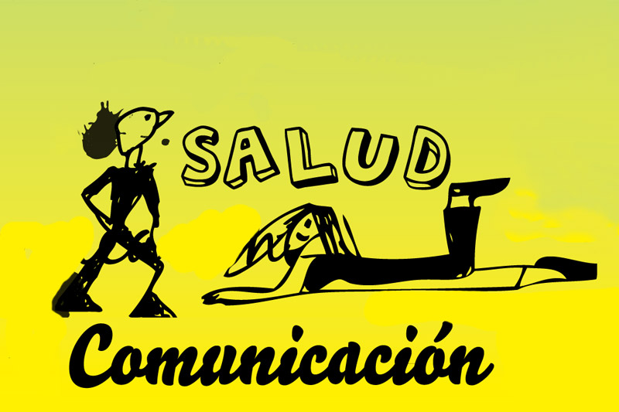
Guía de comunicación para equipos de salud:
https://bancos.salud.gob.ar/recurso/guia-de-comunicacion-para-equipos-de-salud

Slide 13
El posicionamiento que plantea la Comunicación Comunitaria dialoga constantemente con la perspectiva planteada desde la Educación Popular:
“Enseñar no es transferir conocimientos, sino crear las posibilidades para su producción o construcción lo que supone contextualizar la enseñanza plenamente no solo mediante las dinámicas en el aula sino trasladando al alumno al medio que lo rodea”.

Slide 14
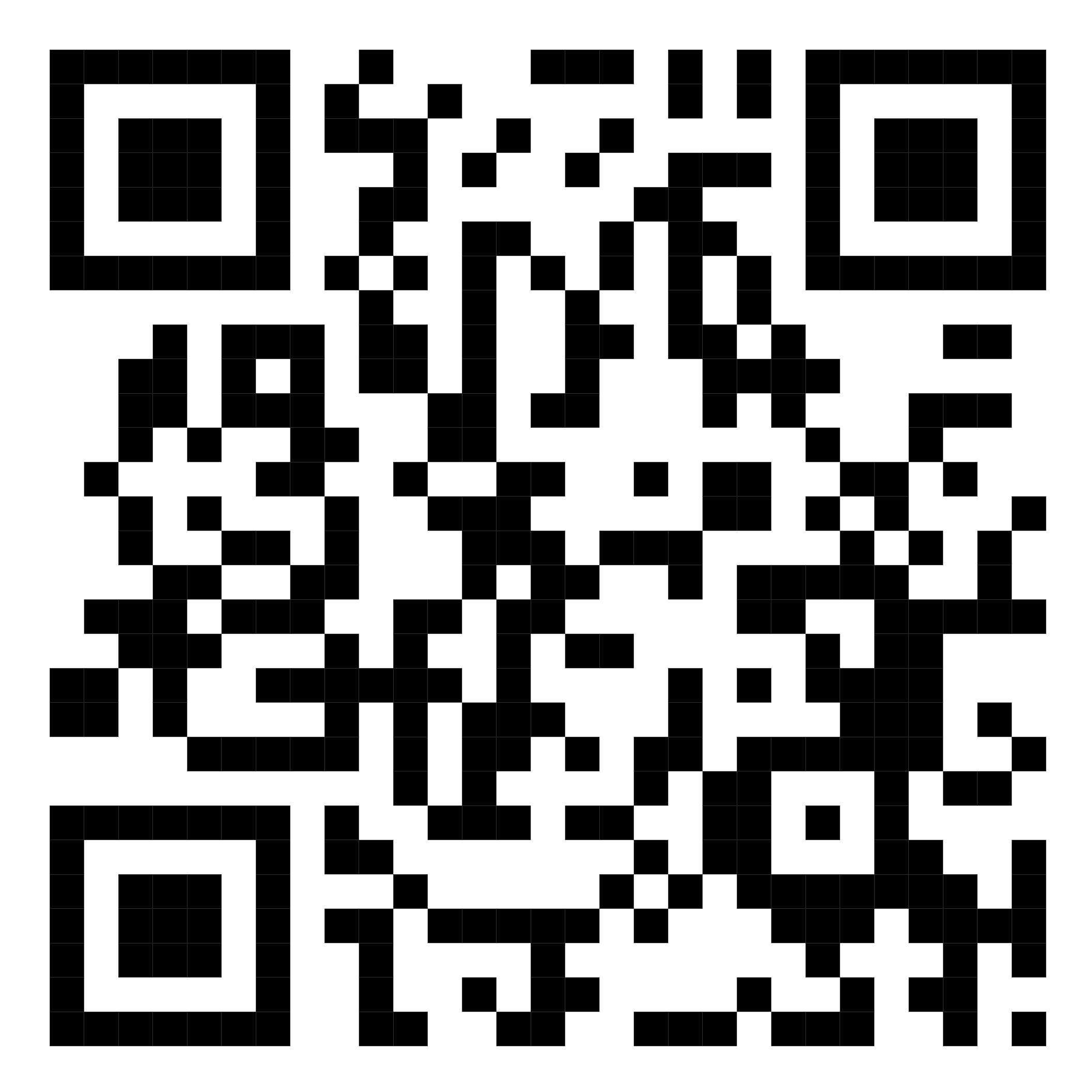
RECURSERO: COMUNICACIÓN PARA LA SALUD

Slide 15
¡MUCHAS GRACIAS POR SU PARTICIPACIÓN!

